Slide 1

NLP Study
10장 신경망 기계번역
문은숙
2020451083

Slide 2

Contents
1
기계번역의 역사
2
seq2seq, Attention
3
훈련 방식(train)과 추론 방식(inference)의 차이
4
성능 평가

Slide 3
기계번역의 역사
규칙 기반
(RBMT)
통계
기반
(SMT)
신경망
가장 전통적인 번역방식
규칙을 세우고 분류를 나누어
정해진 규칙에 따라 번역
규칙을 만드는데 많은 자원과
시간이 소모
대량의 양방향 코퍼스에서 통계를 얻어내 번역시스템을 구성
언어 쌍 확장 시 RBMT 보다 유리
딥러닝 이전에 사용했던 방식
Ex : ngram
end to end : 통계기반의 경우 여러 모듈로 구성 되어 있고, 시스템의 복잡도가 높음
희소성 문제 해결 가능
문장을 임베딩 벡터로 구성 가능

Slide 4
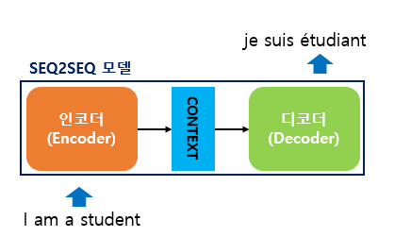
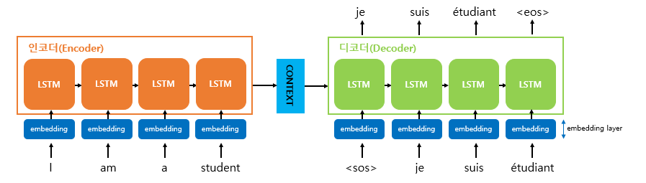
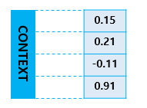
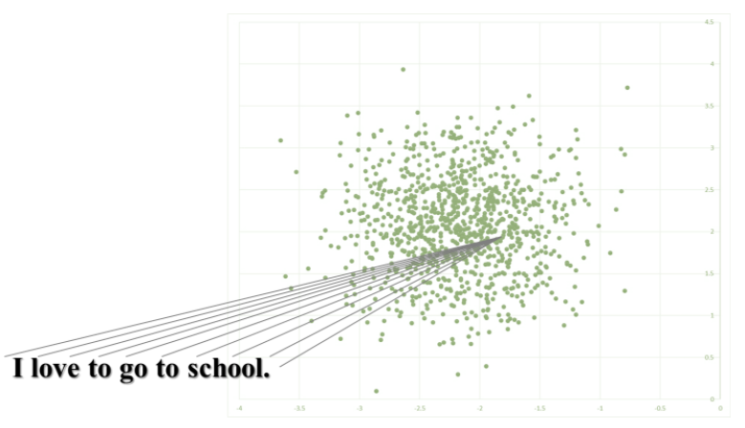
seq2seq
입력 문장의 모든 단어들을 순차적으로 입력 받은 뒤 마지막에 압축
해당 압축 벡터 : Context Vector
텍스트 분류와는 달리, 기계번역의 특징 상 최대한 많은 정보를 저장
Ex) ‘나는‘ 과 같은 단어 저장 필요
Context Vector를 받아 번역된 단어를 순차적으로 출력

Slide 5
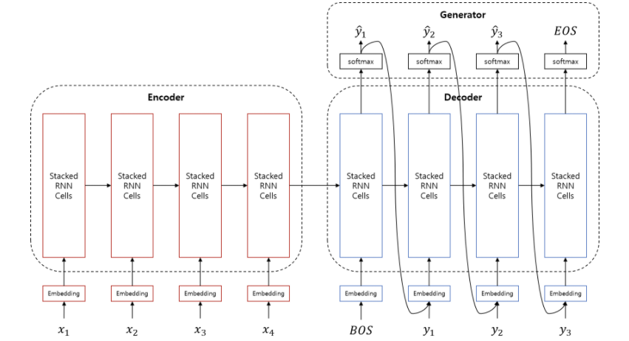
seq2seq
성능문제로 인해 일반적으로 RNN이 아닌 LSTM, GRU를 사용
Encoder : 입력 문장은 단어 토큰화 (x1, x2..)
단어 토큰 각각은 RNN 셀의 각 시점의 입력
Context vector : Encoder RNN 셀의 마지막 시점의 은닉 상태
Context vector는 Decoder RNN 셀의 첫번째 은닉 상태로 사용
Decoder : 초기 입력으로 <BOS> 토큰 부여
BOS -> y1^ 예측(Generator) -> y1으로 입력 -> y2^ 예측 (Generator) ….
다음에 올 단어를 예측하고, 그 예측한 단어를 다음 시점의 RNN 셀 입력으로 넣음
문장의 끝을 의미하는 EOS (Generator) 가 예측 될 때까지 반복
- Generator : 예측을 위해 Softmax 함수 사용

Slide 6
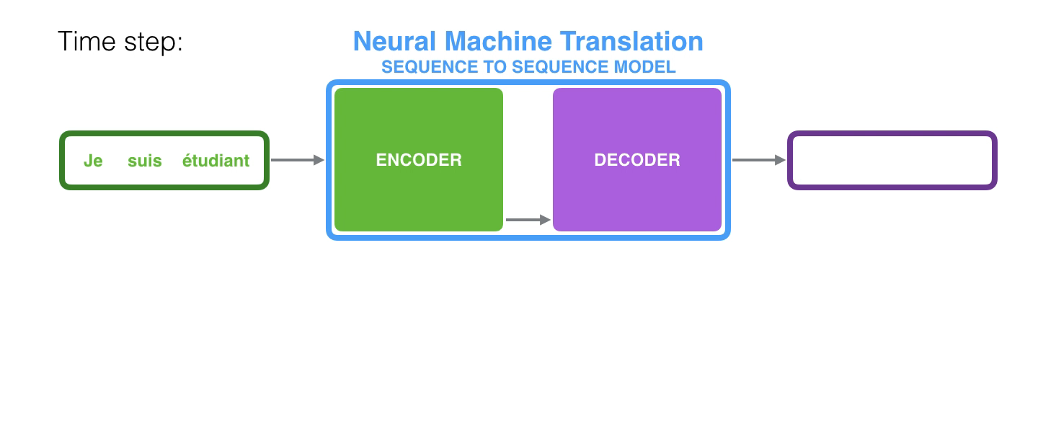
seq2seq
활용 분야 : 기계번역, 챗봇, 요약, 기타 자연어 처리(프로그래밍 코드 출력..), 음성인식, 독순술, 이미지 캡셔닝..
한계점
장기 기억력 : 압축할 수 있는 정보의 한계 존재
구조 정보의 부재 : 시퀀스 데이터 로서만 접근함
챗봇 or QA 봇 : 질의응답의 경우 대답이 새로운 정보가 추가 되는 경우가 많음

Slide 7
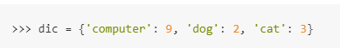
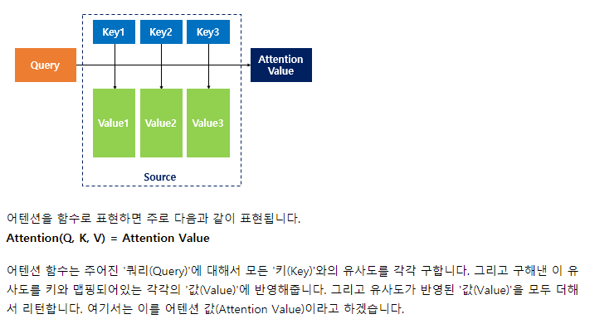
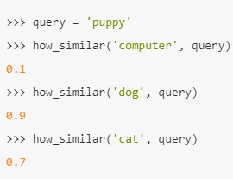
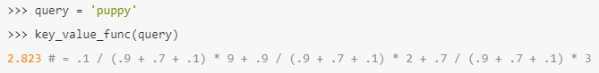
Attention
seq2seq의 문제
하나의 고정된 크기의 벡터에 모든 정보를 압축 -> 정보 손실
RNN에서 발생한 기울기 소실 문제(Vanishing Gradient) 존재
아이디어
Decoder의 시점에서 예측해야 할 단어와 연관이 있는 입력 단어 부분을 좀 더 집중
쿼리와 비슷한 값을 가진 키를 찾아서 그 값을 얻는 과정
유사도의 비율에 따른 값을 얻을 수 있음
‘is same’을 쓰면 미분을 할 수 없거나 할 수 있더라도 gradient가 0이지만, 유사도를 구하면 key_value_func를 미분할 수 있음

Slide 8
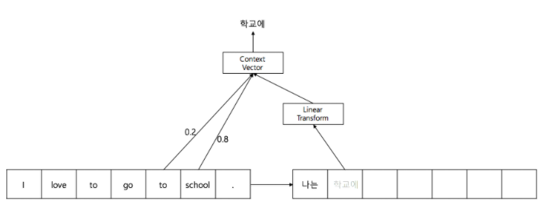
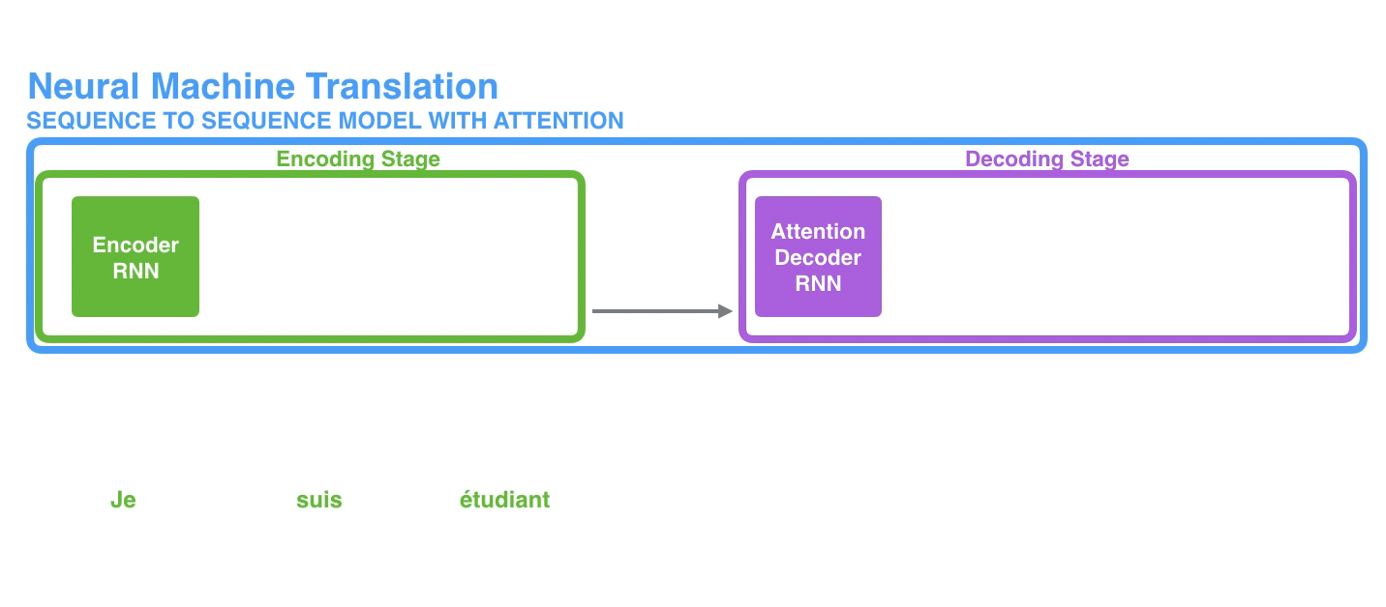
Attention
Dot-Product Attention
https://wikidocs.net/22893
hidden state만으로는 문장의 정보를 완벽하게 전달하기 힘듦
decoder의 각 time-step 마다, 시간을 뛰어넘어, hidden state의 정보에 따라 필요한 encoder의 정보에 접근하여 끌어다 쓰겠다는 것

Slide 9
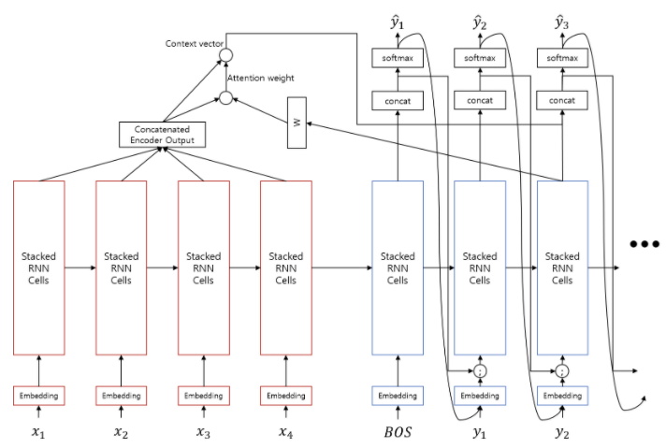
Attention
Input feeding
다음 time-step에 yt^​​ 을 feeding 하는 것보다, concatenation layer의 출력도 같이 feeding 해주면 정보의 손실 없이 더 좋은 효과를 얻을 수 있다
y와 달리 concatenation layer의 출력은 y가 embedding layer에서 dense vector(=embedding vector)로 변환되고 난 이후에 embedding vector와 concatenate되어 decoder RNN에 입력으로 주어지게 됨

Slide 10
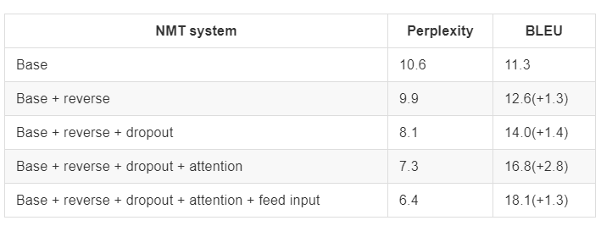
Attention
https://simonjisu.github.io/nlp/2018/07/05/packedsequence.html
단점 : 훈련 속도 저하
teacher forcing 방식의 경우 모든 입력을 알고 있기 때문에, encode와 마찬가지로 decode도 모든 time-step에 대해 한 번에 작업이 가능
Input feeding의 경우 decoder RNN의 input 이전 time step의 결과가 필요하게 되어 순차적 계산
그러나 실제 ＇추론’의 단계(X(encoder 값)는 아는데 Y(decoder 값)는 모르는 경우) 에서는 순차적으로 계산 해야 하기 때문에 input feeding으로 인한 속도 저하는 거의 없음

Slide 11
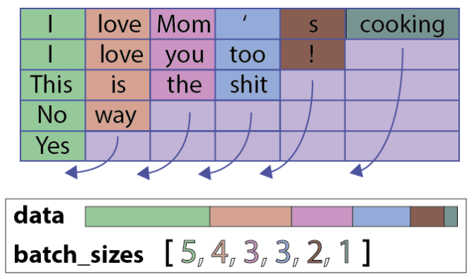
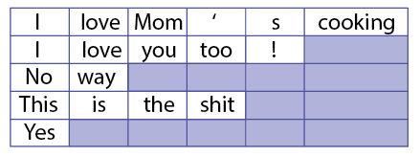
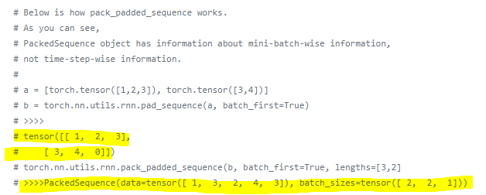
pack_padded_sequence
https://simonjisu.github.io/nlp/2018/07/05/packedsequence.html

Slide 12
Attention을 위한 MASK 생성
Masked_fill 함수 사용
미니배치 내부의 문장들의 길이가 서로 다르기 때문에 가장 긴 문장의 길이에 좌우 됨
길이가 짧은 문장들은 문장의 종료 후에 패딩으로 채워짐
패딩이 존재하는 time-step에는 Attention 가중치가 갈 수 있음
단어가 존재하지 않는 곳인데 Decoder에게 쓸데 없는 정보를 전달할 있음
따라서, 패딩이 존재하는 곳은 어텐션 가중치를 추가적으로 다시 0으로 만들어 주는 작업이 필요
softmax 수행 하기 전 masked_fill_ 함수를 따라서 음의 무한대로 변경
해당 time-step의 softmax 결과 가중치는 0이 되고, Attention 가중치를 주지 않을 수 있음(P335 그림 참고)

Slide 13
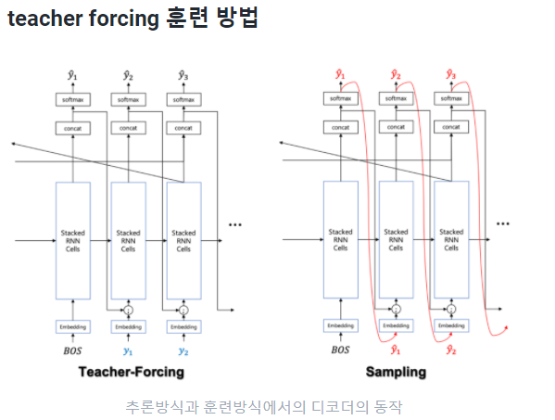
훈련 방식(train)과 추론 방식(inference)의 차이
훈련방식(학습, train)
Teacher forcing(교사 강요) 방식이 적용 됨
훈련 과정에서는 이전 시점의 디코더 셀의 출력을 현재 시점의 디코더 셀의 입력으로 넣어주지 않고, 이전 시점의 실제 값을 현재 시점의 디코더 셀의 입력값으로 사용
이전 시점의 디코더 셀의 예측이 틀렸는데 이를 현재 시점의 디코더 셀의 입력으로 사용하면 현재 시점의 디코더 셀의 예측도 잘못될 가능성이 높고 이는 연쇄 작용으로 디코더 전체의 예측을 어렵게 할 수 있음

Slide 14
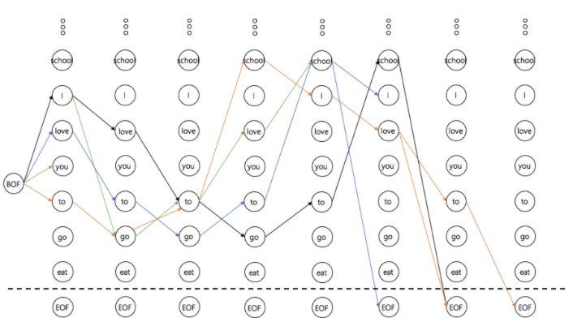
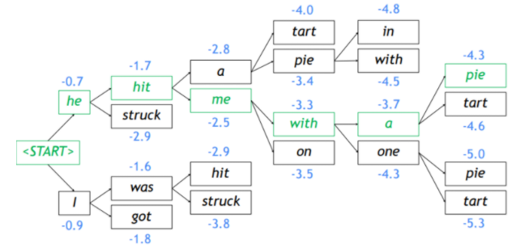
훈련 방식(train)과 추론 방식(inference)의 차이
추론방식(예측, inference)
Greedy Search : softmax layer에서 가장 값이 큰 index를 뽑아 해당 time-step의 Yt^​ 으 로 사용
Beam Search : K개의 후보를 더 추적, K를 빔의 크기라고 함
최종 후보군 문장 중에서 score가 가장 높은 문장을 선택
더 많이 search 하므로 성능은 좋아지나, 번역을 더 수행해야 하기 때문에 속도 저하 발생
길이 패널티 : 문장이 길어질 수록 확률이 낮아 지고, 문장이 짧을 수록 더 높은 점수를 얻음
짧은 문장일 수록 더 높은 점수를 획득하는 경향이 있기 때문에, 길이 패널티 부여

Slide 15
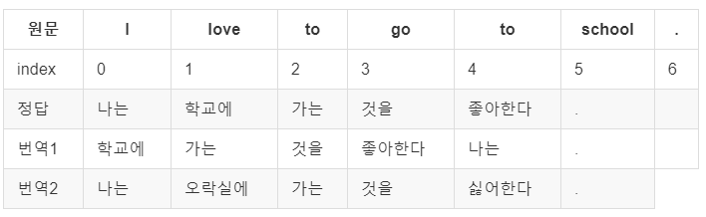
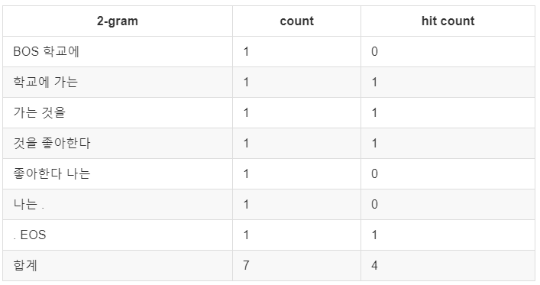
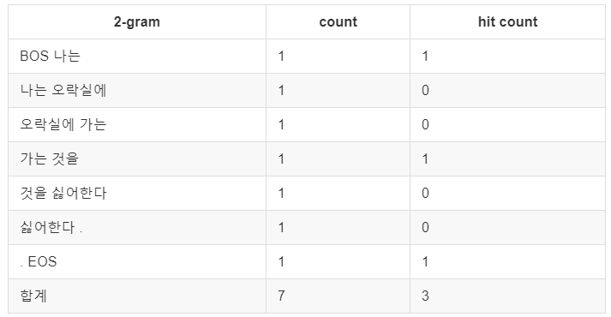
성능평가
정성적 평가
사람이 번역된 문장을 채점하는 형태
가장 정확하지만, 자원과 시간이 많이 드는 단점
정량적 평가
PPL
cross entropy loss 값에 exponantial을 취하여 perplexity(PPL) 값을 얻을 수 있음
값이 작을 수록 좋은 모델
BLEU
번역 1은 번역 2보다 큰 loss값을 갖지만, 실제로는 번역 1이 더 정확
2gram으로 BLEU 값은 4/7 > 3/7 이므로, 번역 1이 더 정확하다는 판단 가능
값이 클 수록 좋은 모델

Slide 16

Reference
https://wikidocs.net/24996
https://jalammar.github.io/visualizing-neural-machine-translation-mechanics-of-seq2seq-models-with-attention/
https://glee1228.tistory.com/3
http://blog.naver.com/PostView.nhn?blogId=winddori2002&logNo=222001331899&parentCategoryNo=&categoryNo=32&viewDate=&isShowPopularPosts=false&from=postView
https://kh-kim.gitbooks.io/pytorch-natural-language-understanding/content/neural-machine-translation/eval.html
https://kh-kim.gitbook.io/natural-language-processing-with-pytorch/00-cover-9/06-beam-search
https://simonjisu.github.io/nlp/2018/07/05/packedsequence.html

Slide 17

감사합니다

